Slide 1





ComparaYa!
Presentación Capstone
Comparador y análisis de precios
www.comparaya.cl

Slide 2



CONOCE A NUESTRO EQUIPAZO
ITALO NAVARRETE
DANIEL STARI
GUSTAVO CARTES

Slide 3



Descripcion del proyecto
Situacion Actual
Propuesta de solución
Informacion Descentralizada
ODEPA: Datos técnicos inaccesibles
Supermercados: Precios aislados
Usuario: Sin herramientas de comparación
Consecuencia
Decisiones de compra sin información
Falta de transparencia de mercado
Dificultad para identificar tendencias
Plataforma Unificada
Datos ODEPA + Precios actuales
Interfaz visual e intuitiva
Scraping automatizado
Análisis de tendencias
Beneficio Clave
Toma de decisiones informadas para consumidores y análisis de mercado

Slide 4

Objetivo General
Desarrollar una plataforma web integral que centralice y democratice el acceso a la información de precios de alimentos en Chile.
Esto se logra al:
Integrar datos históricos de ODEPA con precios actuales.
Facilitar el análisis comparativo y promover la transparencia del mercado.
Empoderar a consumidores e instituciones en la toma de decisiones informadas.

Slide 5

Objetivos Específicos
2. Democratizar el Acceso y la Transparencia
Facilitar el acceso público a información confiable.
Promover la transparencia del mercado alimentario.
Centralizar y Estandarizar Datos
Unificar fuentes dispersas (ODEPA y Supermercados).
Transformar la información en una base de conocimiento coherente.
3. Facilitar la Toma de Decisiones
Implementar dashboards interactivos y comparadores visuales.
Brindar soporte decisional a consumidores y pymes.

Slide 6


Alcances y limitaciones del proyecto
Alcances:
Dashboards interactivos con series históricas de precios.
Comparador de productos entre supermercados.
Procesos ETL automatizados (ingesta, limpieza y carga).
Módulo de scraping funcional y base de datos centralizada.
Sistema de usuarios básico para guardar canastas personalizadas.
Limitaciones:
No incluye predicción de precios
Dependencia de la disponibilidad y formato de los datos (ODEPA y Supermercados).

Slide 7

Metodología de trabajo para el desarrollo del proyecto
Se utilizó la metodología en cascada, desarrollando el proyecto en 3 fases secuenciales y documentadas:
Requisitos
Análisis
Diseño
Implementación
Pruebas
Despliegue y Cierre

Slide 8
Cronograma para el desarrollo del proyecto
Fase 1: Definición del proyecto ( Semanas 1–4 )
Diseño | ERS | Mockups | Diccionario | EDA
Fase 2: Desarrollo ( Semanas 5 –10 )
BD | API | Vistas Frontend | Integración de datos |Normalización
Fase 3: Cierre ( Semanas 11–14)
Presentación del proyecto

Slide 9






Arquitectura del software
Fuente de datos
Cliente
Sitios web supermercados
Fuente de datos ODEPA
Módulo Scraping
& ETL(Python)
DTW
(PostgreSQL)
Backend
(REST Framework)
Frontend
(React)
Usuario Final

Slide 10

Modelo de datos

Slide 11
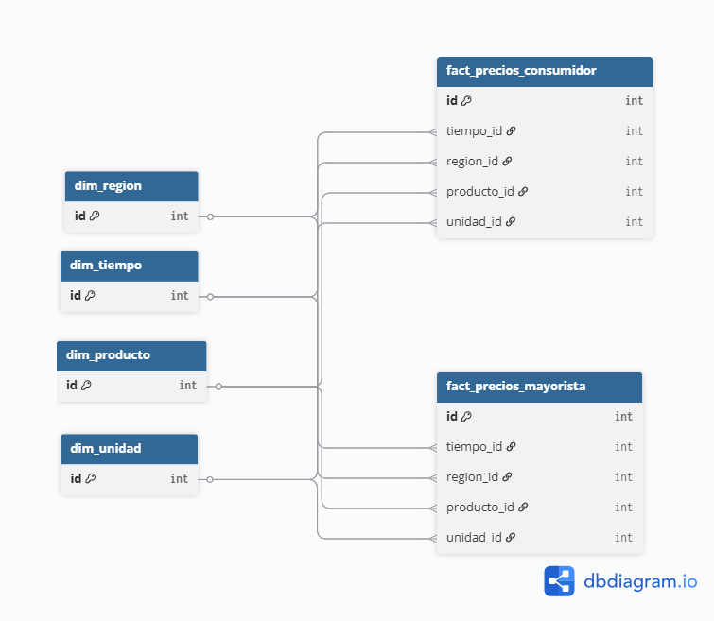
ODEPA

Slide 12
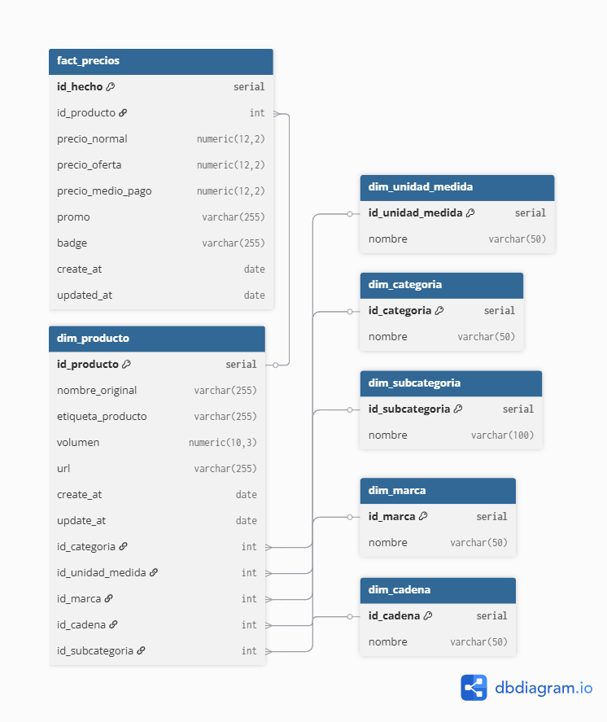
SCRAPING

Slide 13
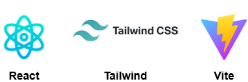



Tecnologías utilizadas
Frontend
Backend
Base de Datos
Herramientas y Despliegue

Slide 14
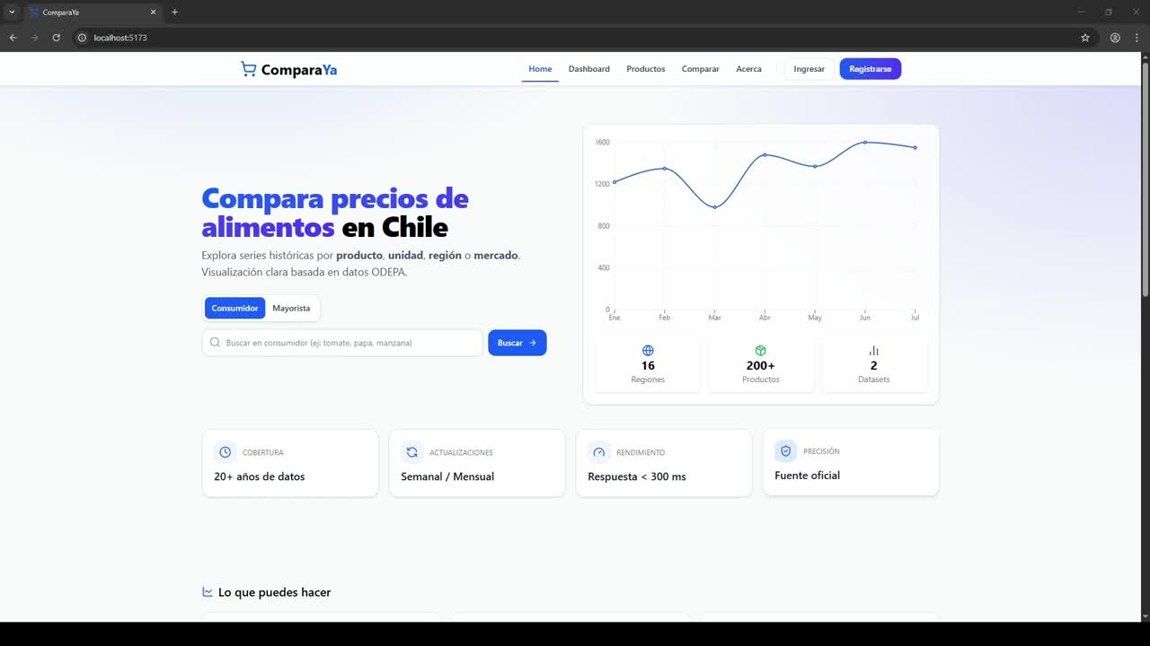
DEMOSTRACIÓN DEL RESULTADO DEL PROYECTO

Slide 15

Resultados obtenidos
Plataforma “ComparaYa” 100% operativa.
Dashboards interactivos con datos ODEPA.
Comparador de precios automatizado (3 supermercados).
Perfiles de usuario y canastas guardadas.
Notes:
“Como resultados principales, logramos implementar ComparaYa como una plataforma web totalmente funcional, no un prototipo.
Integramos un módulo de dashboards interactivos utilizando los datos históricos de precios de ODEPA, permitiendo visualizar tendencias por producto, rangos de fechas y unidades de medida.
Además, desarrollamos un comparador de precios automatizado que toma información actualizada desde tres supermercados, mostrando indicadores visuales como ‘mejor’ y ‘peor’ precio para facilitar la decisión del usuario.
Finalmente, agregamos un sistema de perfiles y canastas guardadas, lo que permite al usuario almacenar listas personalizadas y agilizar futuras comparaciones.”

Slide 16

Obstáculos presentados durante el desarrollo
Obstáculos y Soluciones
Dificultades:
Procesamiento lento de datos.
Archivos ODEPA con limpieza extra.
Cambios en la estructura web (scraping)
Soluciones:
Rutinas de validación y optimización.
Modularizacion del scraping.
Redistribucion estrategica del trabajo.
Notes:
“Durante el desarrollo enfrentamos tres obstáculos principales.
Primero, tiempos lentos de procesamiento en la transformación de los datos, especialmente en etapas iniciales.
Segundo, los CSV de ODEPA requerían limpieza adicional, lo que nos obligó a crear rutinas específicas.
Y tercero, el scraping se veía afectado por cambios constantes en la estructura de los supermercados.
Para resolver esto, implementamos rutinas de validación y optimización, modularizamos el scraper para adaptarlo rápido y ajustamos la distribución de tareas del equipo para avanzar sin bloqueos.”

Slide 17

PREGUNTAS

Slide 18
ComparaYa!
¡Muchas Gracias!
www.comparaya.cl

